Slide 1
L'influence du vaccin sur la population lors de la propagation d'un virus
Humain 1: Rougemont Antoine
Humain 2: Ma Franck
ARE_DYNAMIC
Session : 2023-2024

Slide 2
L'influence du vaccin sur la population lors de la propagation d'un virus
Comment la présence d'un vaccin influe sur une population lors de la propagation d'un virus ?
ARE_DYNAMIC
Session : 2023-2024
Humain 1: Rougemont Antoine
Humain 2: Ma Franck
Cela permet d'endiguer sa propagation mais une multitude de facteurs sont à prendre en compte.

Slide 3
L'influence du vaccin sur la population lors de la propagation d'un virus
Comment la présence d'un vaccin influe sur une population lors de la propagation d'un virus ?
Cela permet d'endiguer sa propagation mais une multitude de facteurs sont à prendre en compte.
Objectifs : Determiner l'incidence de la vaccination sur une population donnée en fonction des differents paramètres.
Critère(s) d'évaluation : Evaluer le taux de personnes infectées en fonction du temps et des differentes variables dans 2 groupes.

Slide 4
Comment la présence d'un vaccin influe sur une population lors de la propagation d'un virus ?
Cela permet d'endiguer sa propagation mais une multitude de facteurs sont à prendre en compte.
Nos objectifs : Déterminer l'incidence de la vaccination sur une population donnée en fonction des différents paramètres.
Notre critère d'évaluation : Evaluer le taux de personnes infectées en fonction du temps et des différentes variables dans 2 groupes.

Slide 5
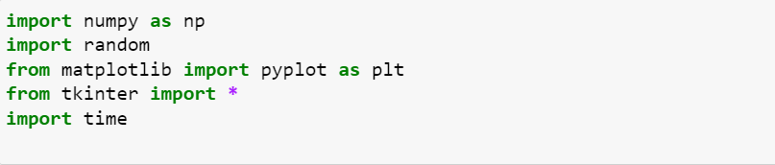
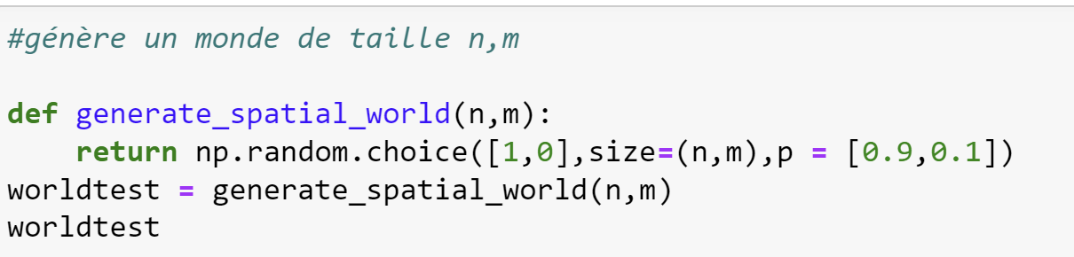
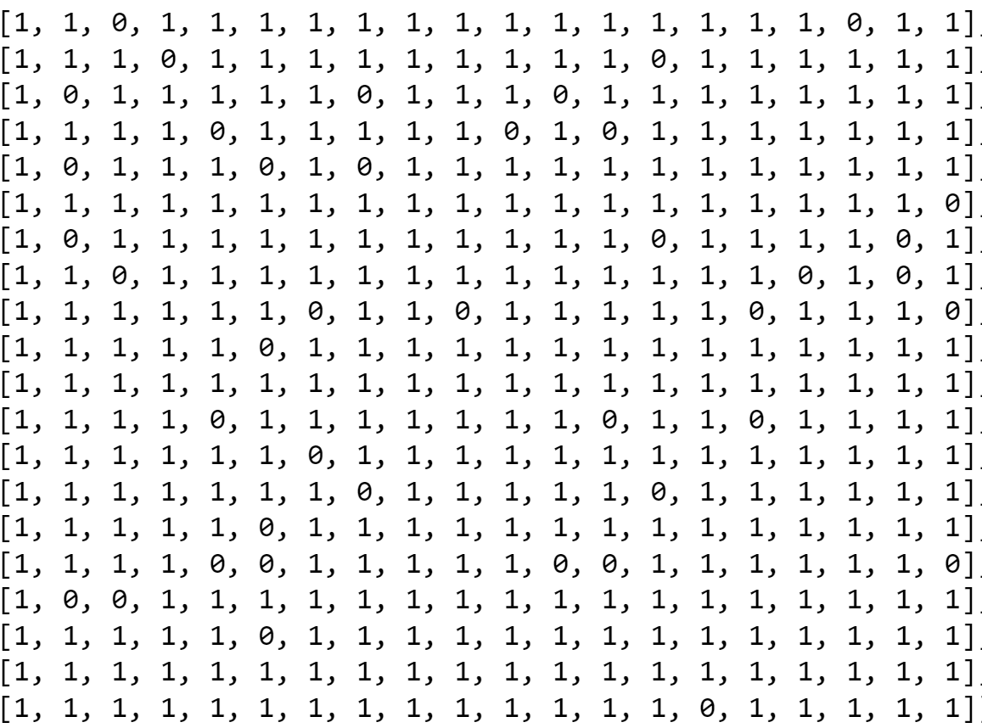
Les Bibliothèques utilisées:
Création du monde:

Slide 6
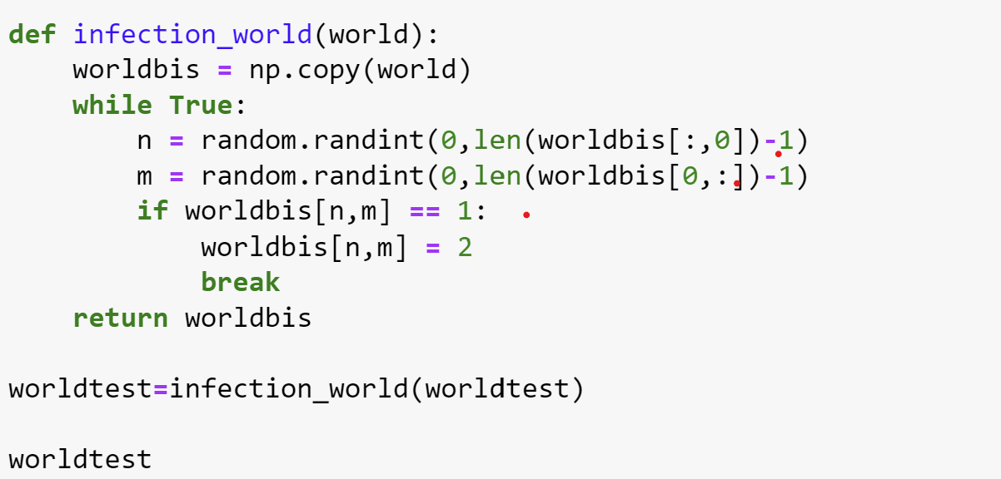
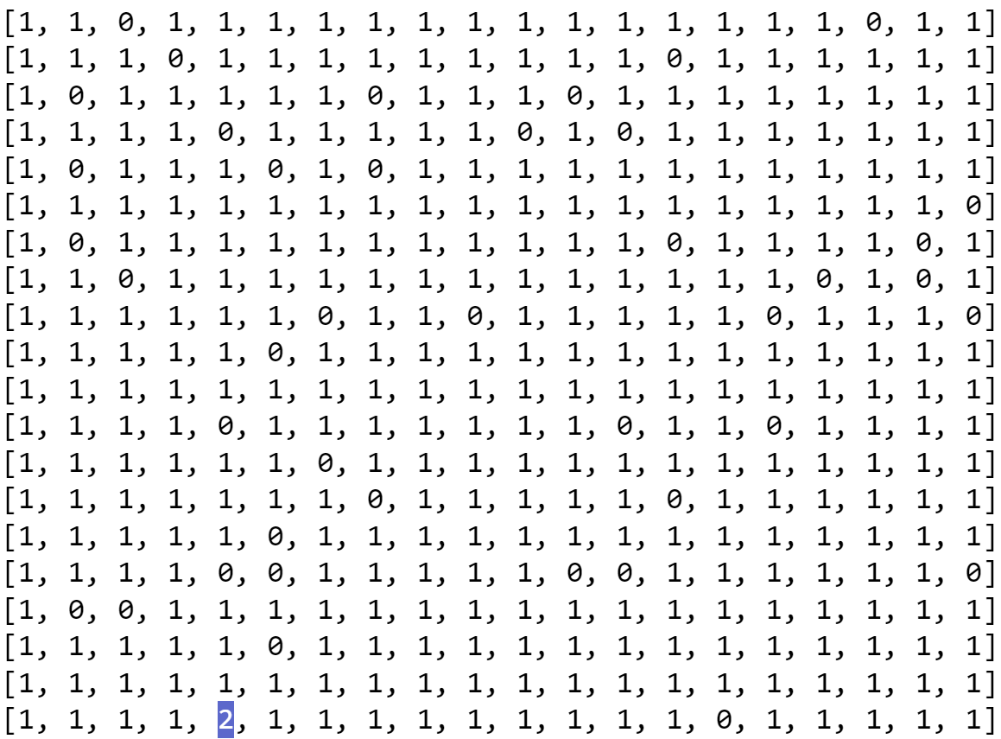
Les Bibliothèques utilisées:
Création du monde:

Slide 7
Création du monde:
Primo Infection

Slide 8
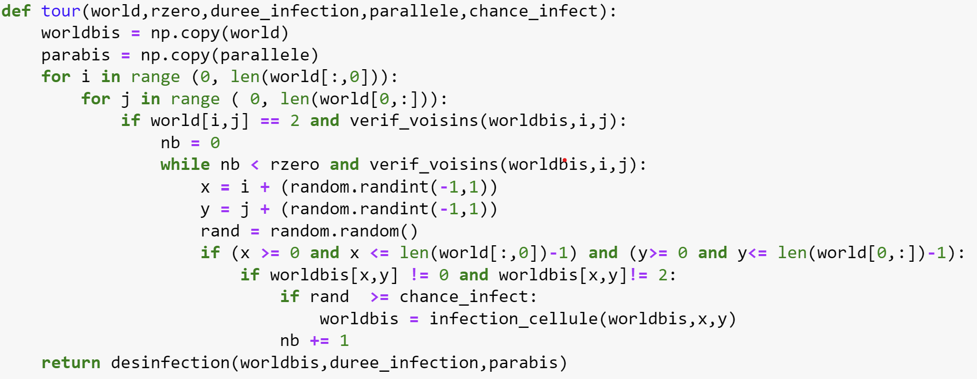
Mise à jour des différents individus

Slide 9
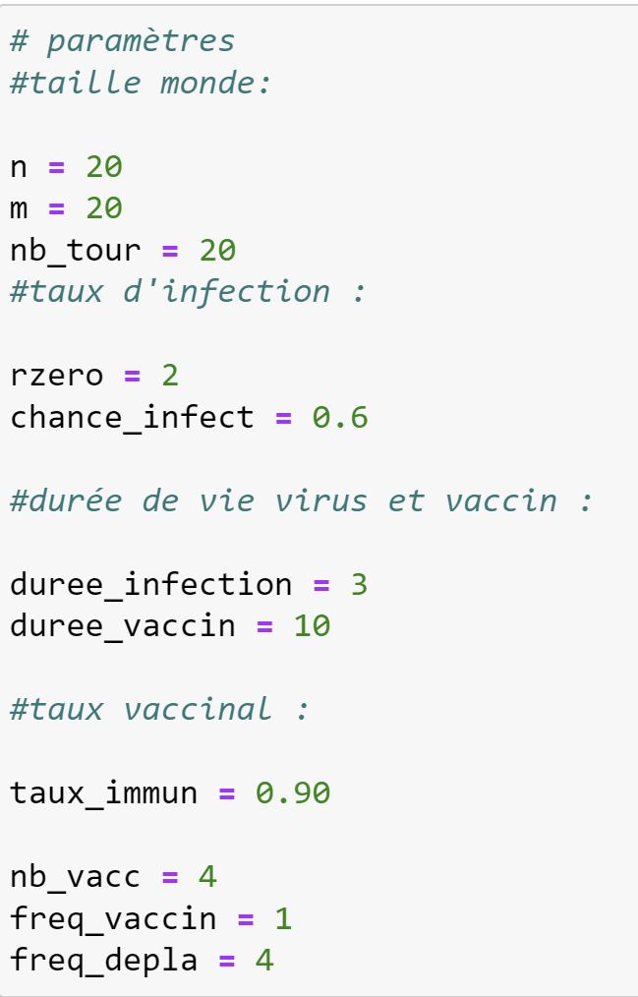
TKinter

Slide 10
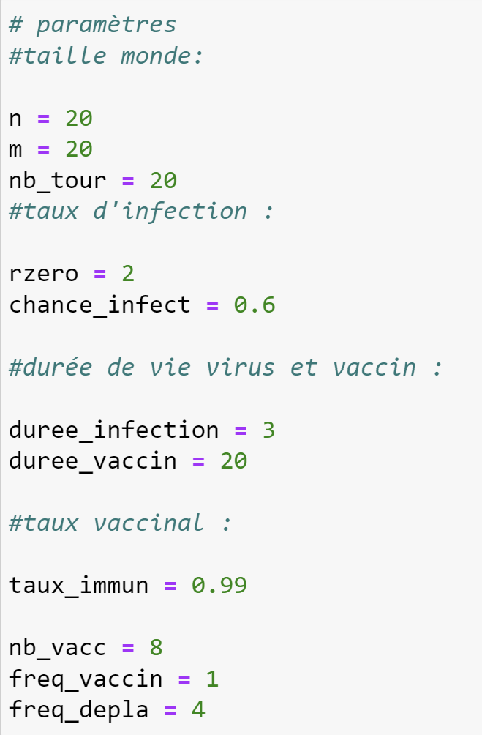
TKinter

Slide 11
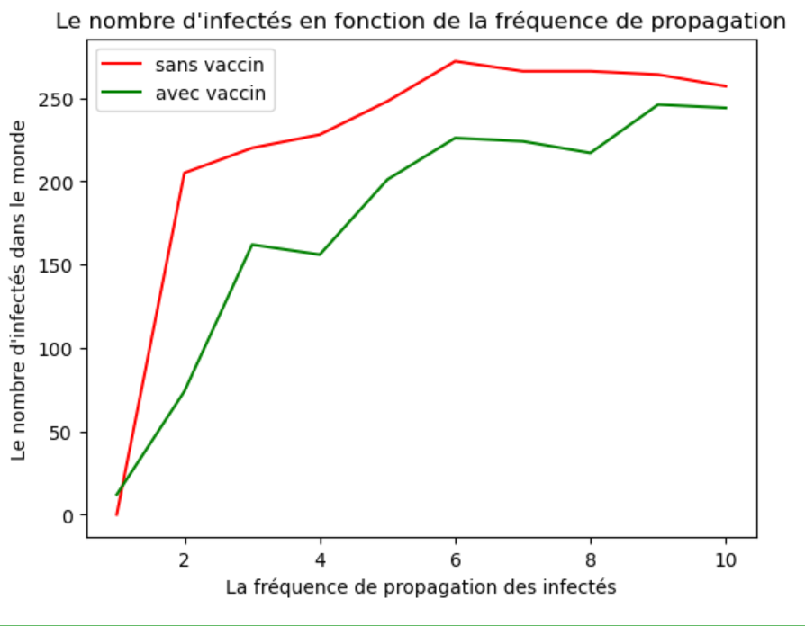
Analyse de courbe :

Slide 12
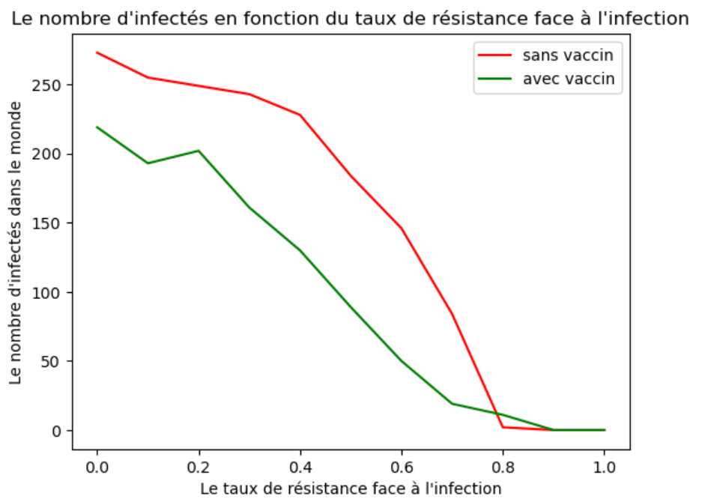
Analyse de courbe :

Slide 13
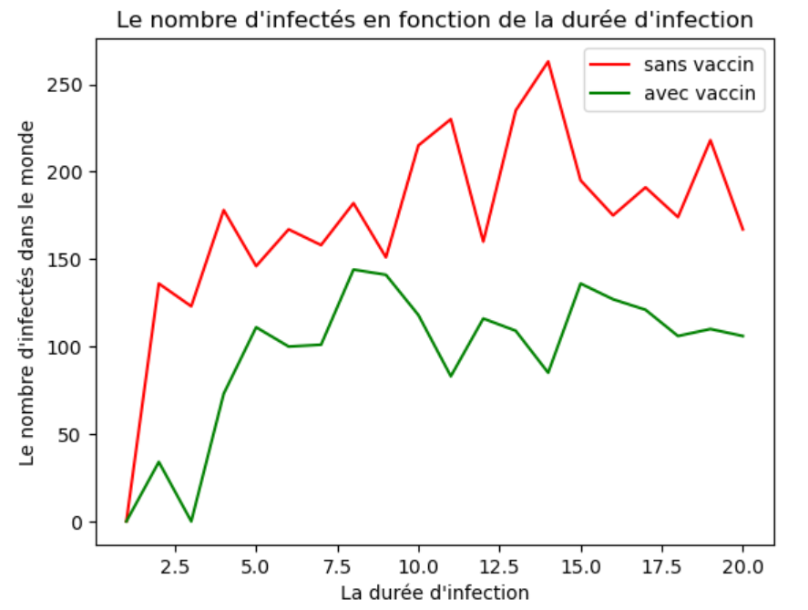
Analyse de courbe :

Slide 14
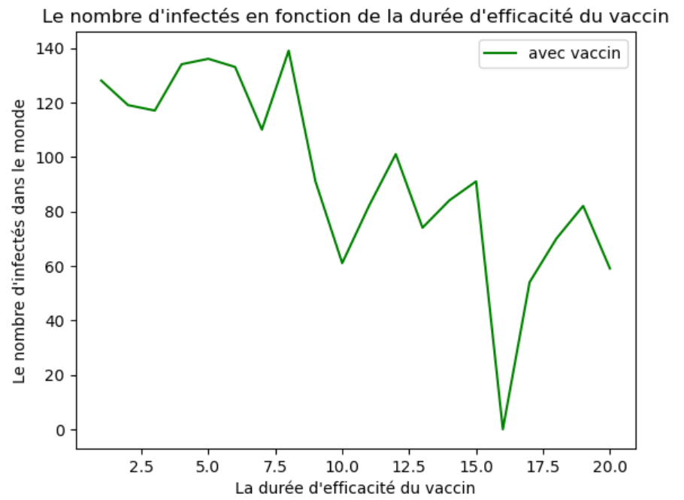
Analyse de courbe :

Slide 15
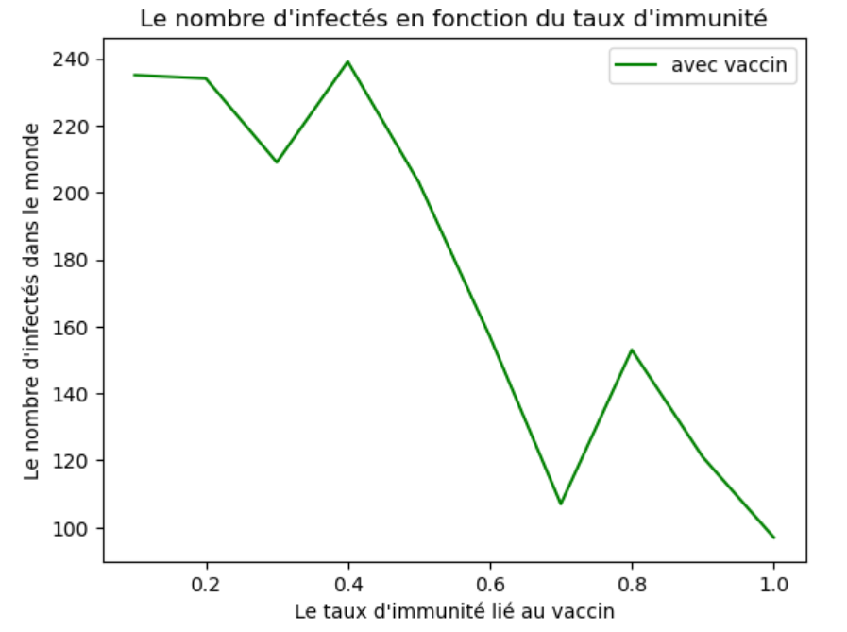
Analyse de courbe :

Slide 16
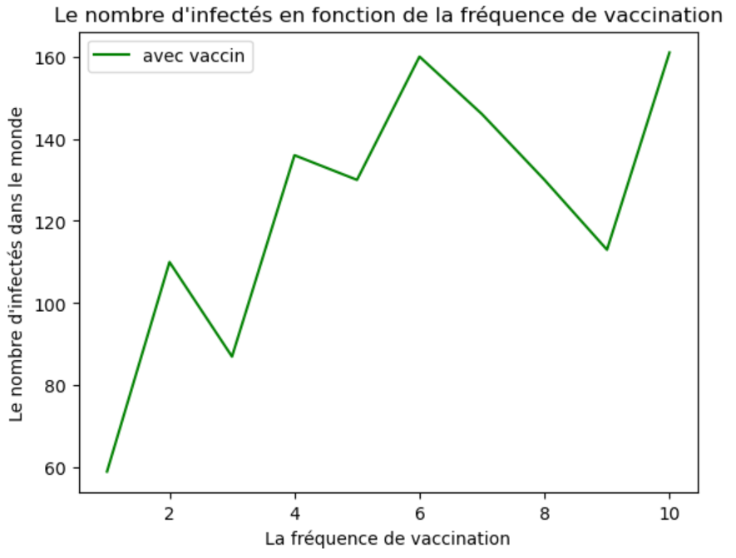
Analyse de courbe :

Slide 17
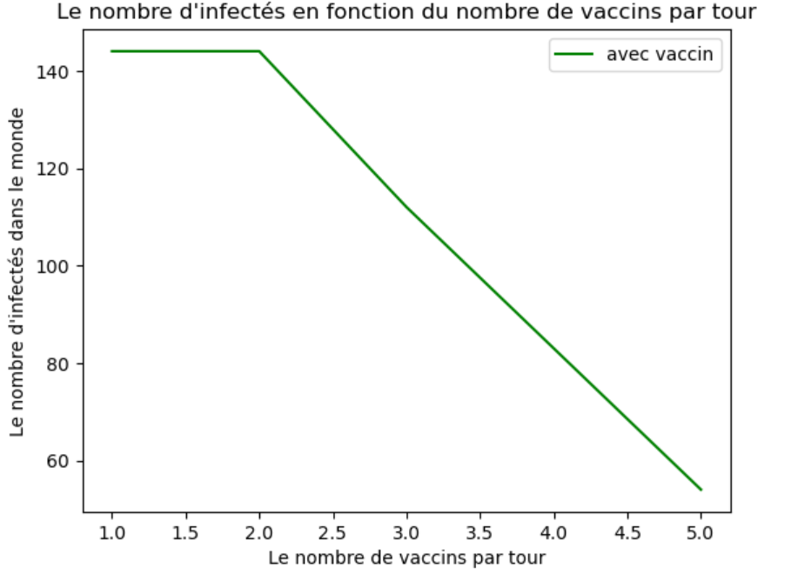
Analyse de courbe :
Humain 1: Rougemont Antoine
Humain 2: Ma Franck
ARE_DYNAMIC
Session : 2023-2024

Slide 18
Conclusion:
Que peut on en tirer ?
Les pistes d’amélioration ?
Humain 1: Rougemont Antoine
Humain 2: Ma Franck
ARE_DYNAMIC
Session : 2023-2024

